Slide 1
Тема: «Овощи»
Государственное бюджетное образовательное учреждение д/с №8 Адмиралтейского района
Санкт- Петербурга
Презентацию подготовила воспитатель 1 младшей группы
Полякова Людмила Станиславовна

Slide 2
Цели:
Познакомить детей с плодами овощных культур. Закрепить знания о месте их произрастания – огороде
Закрепить умения описывать овощ по характерным признакам. Продолжать
воспитывать благородные чувства к природе и людям, которые, благодаря своему труду, получают урожай.
Закрепить знания детей об овощах, о способах их приготовления.
Задачи:
Познакомить детей с овощами, закрепить знания о месте их произрастания, учить выделять характерные признаки овощей,
продолжать воспитывать благодарные чувства к природе.
Закрепить знания об овощах:
где растут, как их собирают, как употребляют в пищу.
Учить выделять форму в предметах.
Учить различать овощ по внешнему виду, по описанию.
Учить слышать вопросы взрослого и правильно отвечать на них.

Slide 3
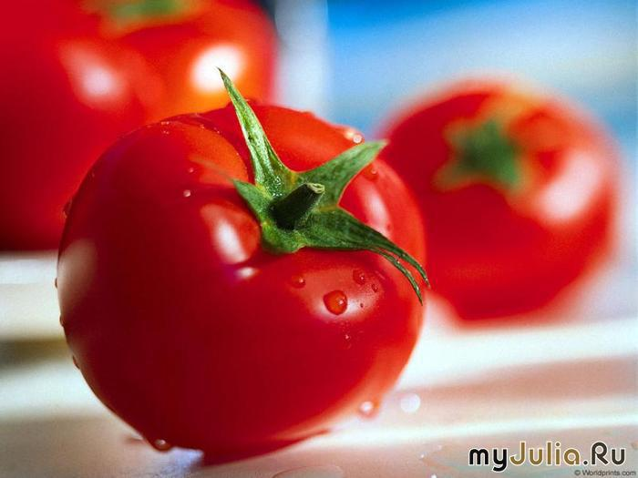
Томаты
Очень важный я сеньор,
Спелый, сладкий помидор.
Красный, сочный я, и гладкий.
Угощаю всех, ребятки,
Кто мой сок томатный пьет,
Не болеет целый год.

Slide 4
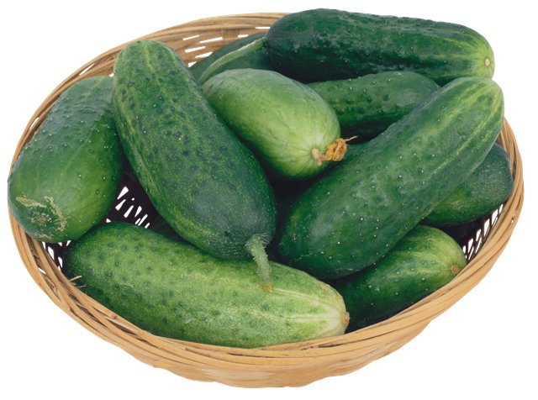
Огурцы
Зеленый огурец –
Большой – большой хитрец:
Сидит себе на грядке,
С людьми играет в прятки.

Slide 5
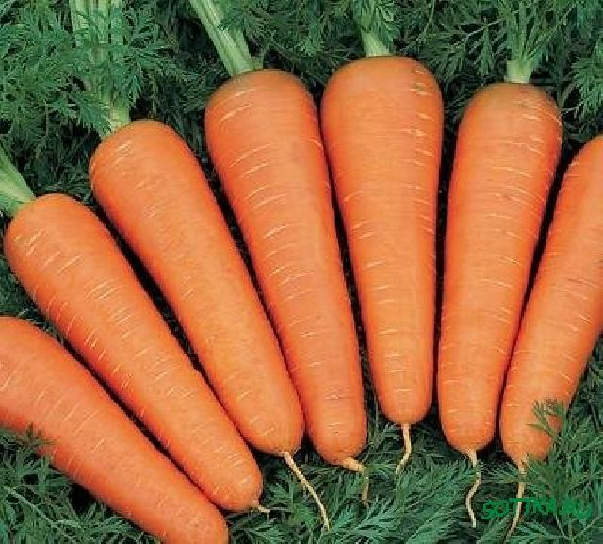
Морковь
Как у бабушке на грядке
Вырос овощ очень сладкий,
Проведем мы тренировку –
Кто быстрей сгрызет морковку.

Slide 6
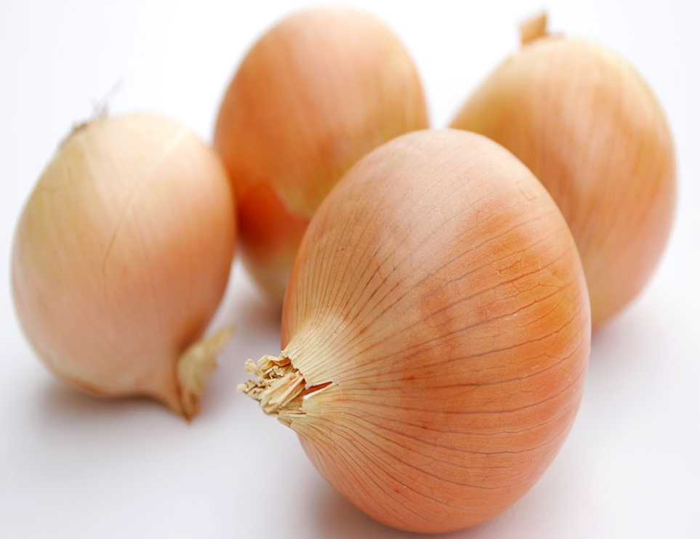
Лук
Баба Таня чистит лук
Убежал из кухни внук
Он хоть мал, но твердо знает
Лук за глазки покусает.

Slide 7
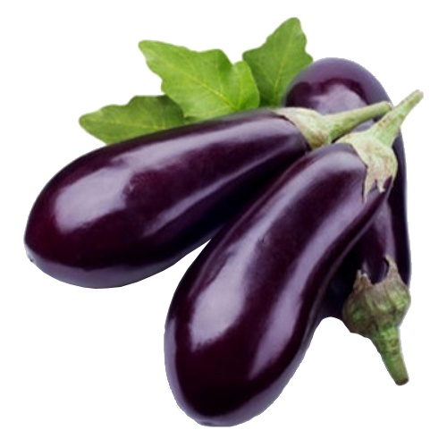
Баклажаны
Фиолетового цвета
Поспевает в конце лета.
Ни томат, ни кабачок –
Чуть изогнутый бочок.

Slide 8
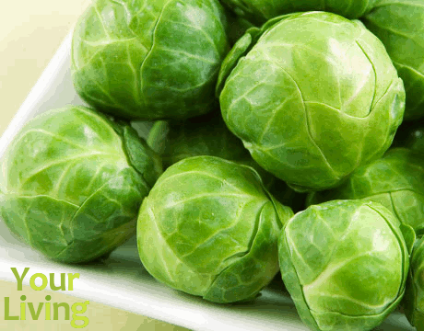
Капуста
Было в грядке, слишком пусто,
Посадили мы капусту.
Раз, два ,три,
Теперь – смотри!

Slide 9
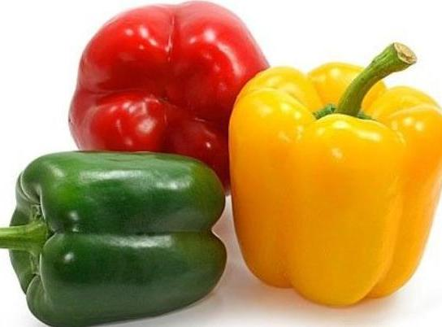
Перец
Перец – овощ интересный,
Очень вкусный и не пресный.
Или сладкий, или горький,
Режь его и скушай дольку.
Желтый или красный,
Очень он прекрасный.

Slide 10
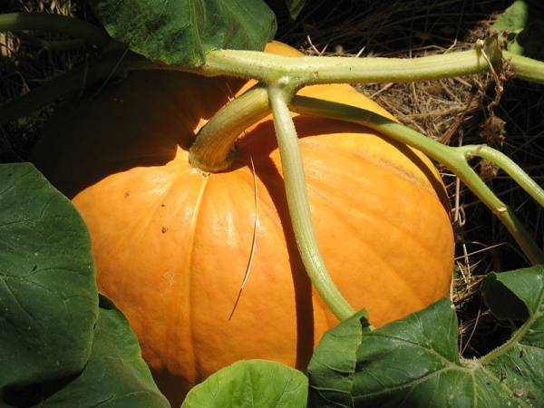
Тыква
Тыква наша растолстела,
Раздуваются бока.
К сентябрю позолотела
Стала цвета медяка.

Slide 11
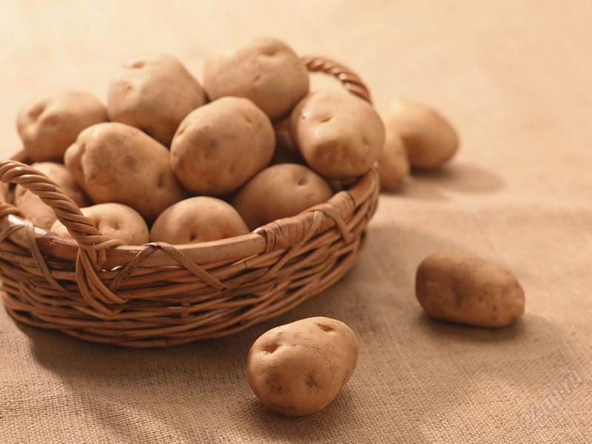
Картофель
-Я картошка круглая,
Красивая и смуглая!
Чтобы не состариться,
Пойду в кастрюле париться!

Slide 12
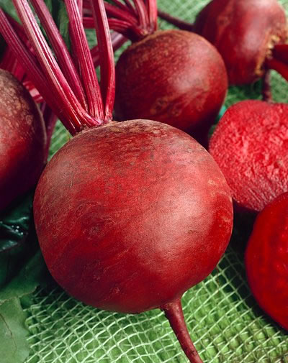
Свёкла
Свёкла знают все ребята,
Это овощ очень яркий.
Красным борщ окрасит свёкла
Чтоб не выглядел он блекло.

Slide 13
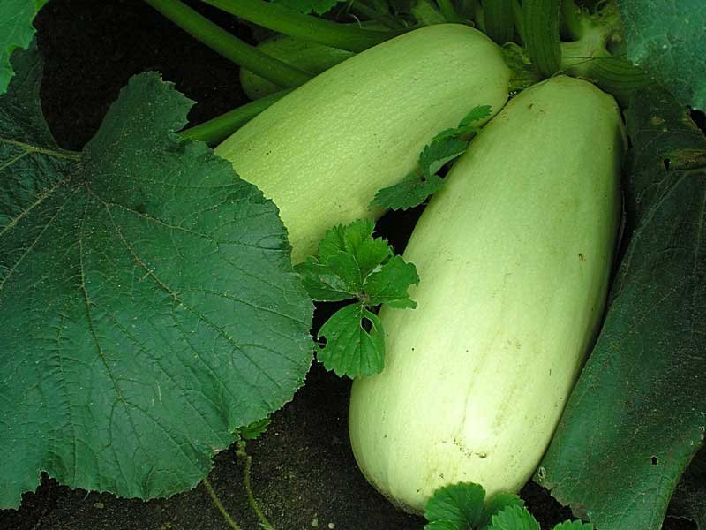
Кабачки
Раз на грядке кабачок
Отлежал себе бочок
И запел: «Хозяйка!
Ты меня снимай –ка.
Эту песенку я спел,
Потому что я поспел!».

Slide 14
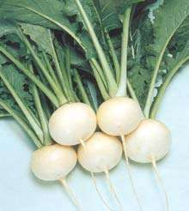
Репа
Репку мы сажали,
Репку поливали,
Выросла репка,
Хороша и крепка.

Slide 15
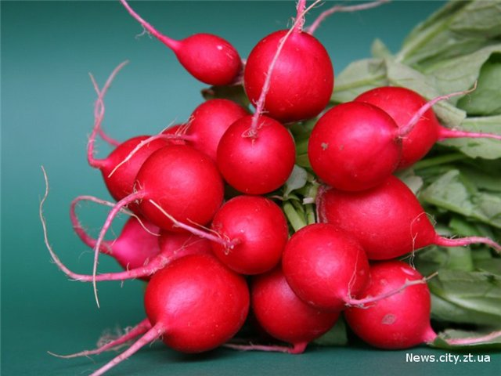
Редис
Вот нарядная редиска,
Но сидит она не близко.
Виден лишь зеленый хвостик,
Приходи, редиска, в гости.

Slide 16
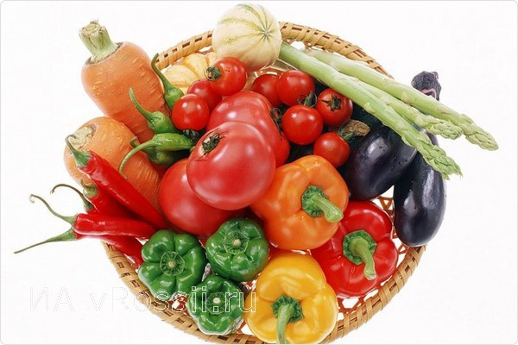
И вот мы все в одной корзинке

Slide 17
Спасибо за внимание.

